Slide 1

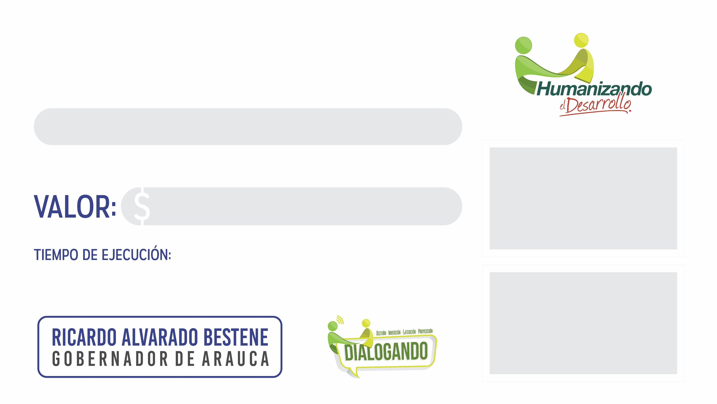

Slide 2


Slide 3
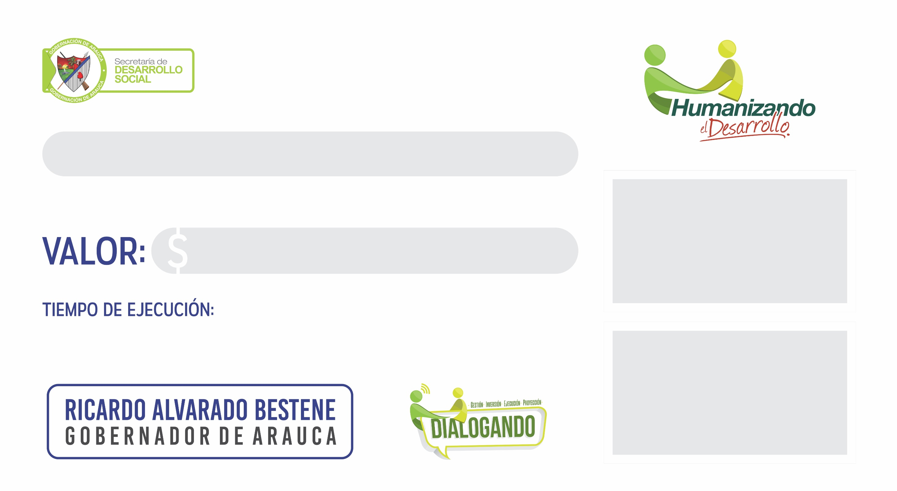
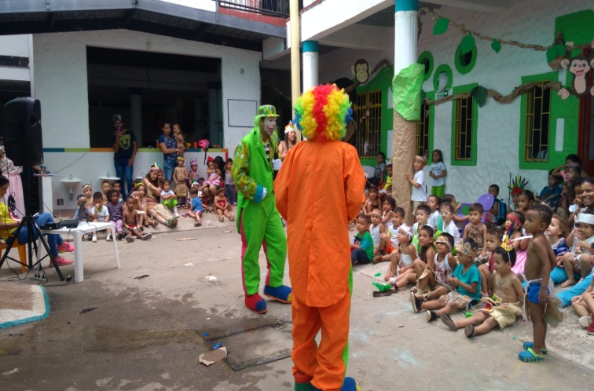
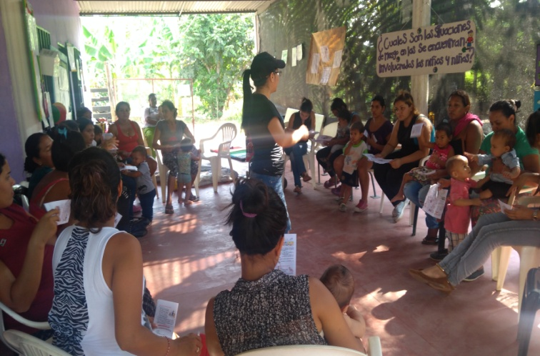
“APOYO DE ACCIONES EN CUMPLIMIENTO DE LA POLÍTICA PÚBLICA PARA LA ATENCIÓN INTEGRAL A LA PRIMERA INFANCIA EN EL DEPARTAMENTO DE ARAUCA”
$ 199.999.950,00
CINCO (5) MESES

Slide 4
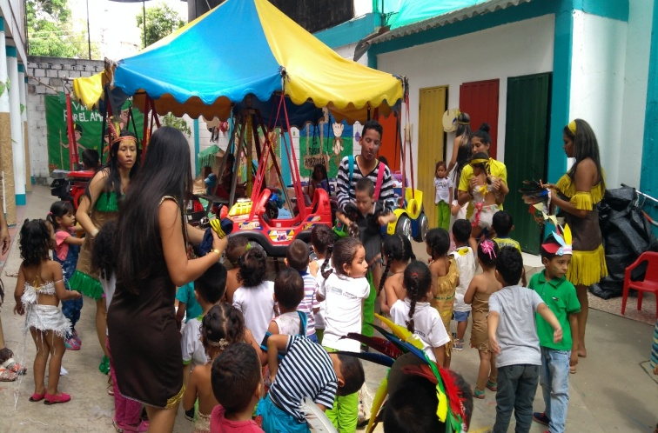
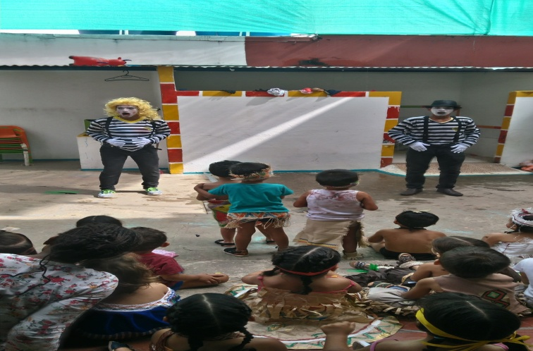
“APOYO A LA REALIZACIÓN DE ACCIONES PARA LA PROTECCIÓN INTEGRAL PARA LA INFANCIA EN EL DEPARTAMENTO DE ARAUCA”
280.000.000,00
CINCO (5) MESES

Slide 5
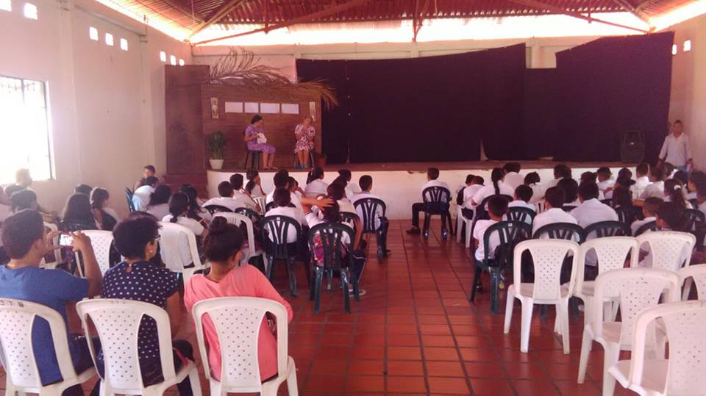
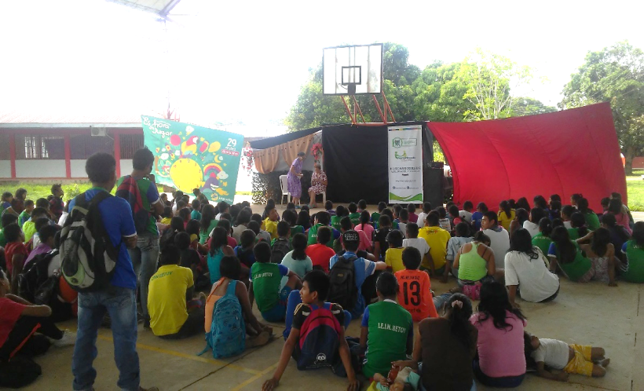
“FORTALECIMIENTO DE LAS ESTRATEGIAS DE PROTECCIÓN Y PREVENCIÓN DE LA GARANTÍA DE DERECHOS DE LA ADOLESCENCIA EN EL DEPARTAMENTO DE ARAUCA”
280.000.000,00
CINCO (5) MESES

Slide 6

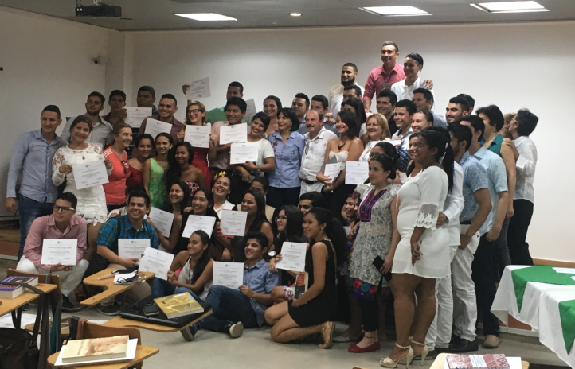
“FORTALECIMIENTO A LOS PROCESOS DE PARTICIPACIÓN E INCLUSIÓN JUVENIL EN LOS ESPACIOS SOCIO POLÍTICOS BAJO EL ENFOQUE DIFERENCIAL EN EL DEPARTAMENTO DE ARAUCA”
179.999.520
CUATRO (4) MESES

Slide 7
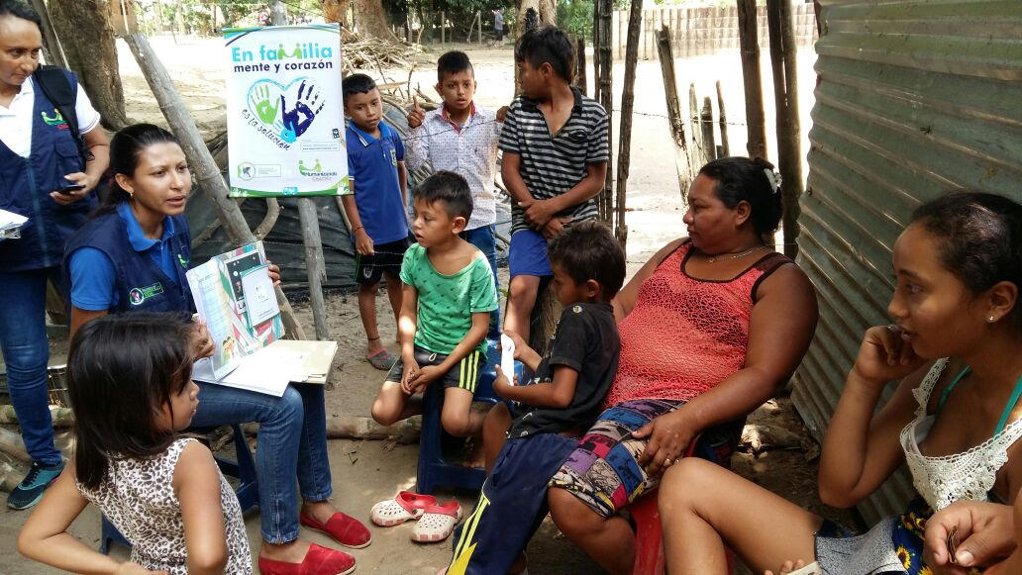
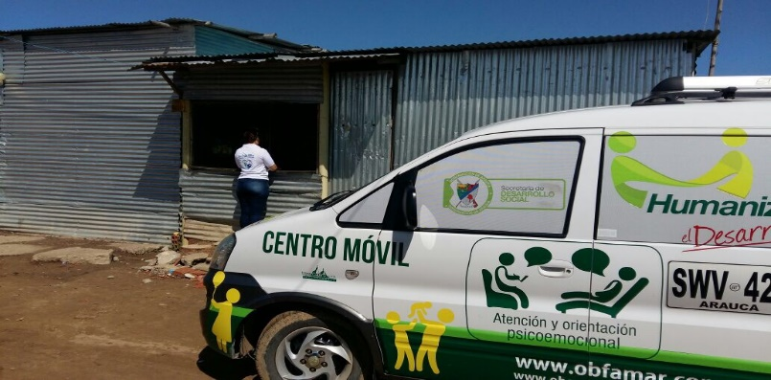
“DESARROLLO DE ESTRATEGIAS QUE FORTALEZCAN LA FAMILIA Y MEJOREN LA CONVIVENCIA FAMILIAR EN EL DEPARTAMENTO DE ARAUCA”
179.999.520
CUATRO (4) MESES

Slide 8
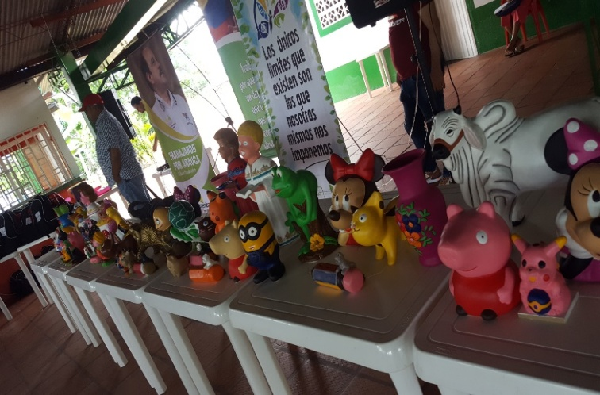
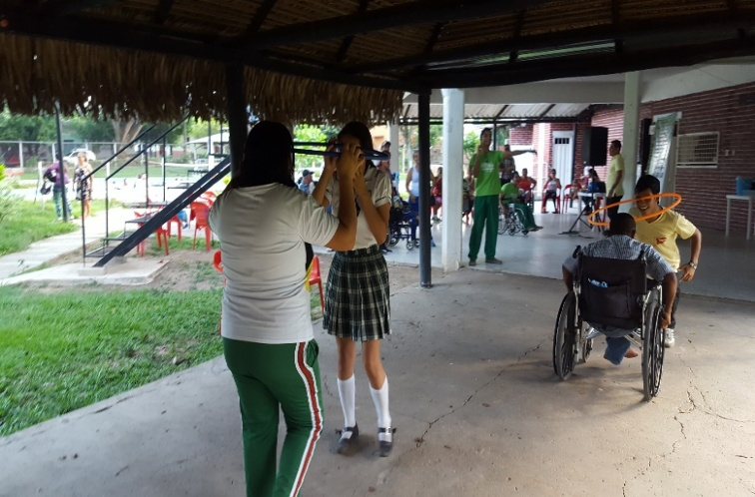
“FORTALECIMIENTO DE LA ATENCIÓN INTEGRAL A LAS PERSONAS CON DISCAPACIDAD EN EL DEPARTAMENTO DE ARAUCA”
21.912.272,75.
CUATRO (4) MESES

Slide 9
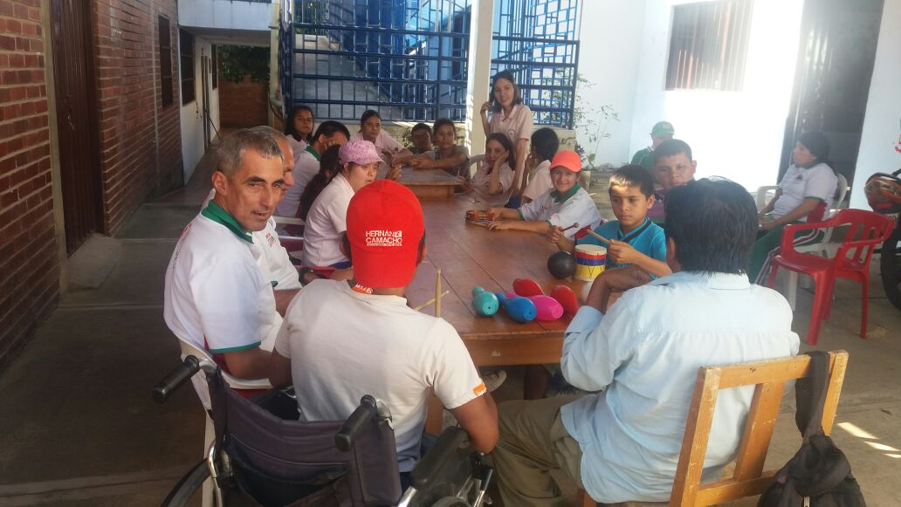
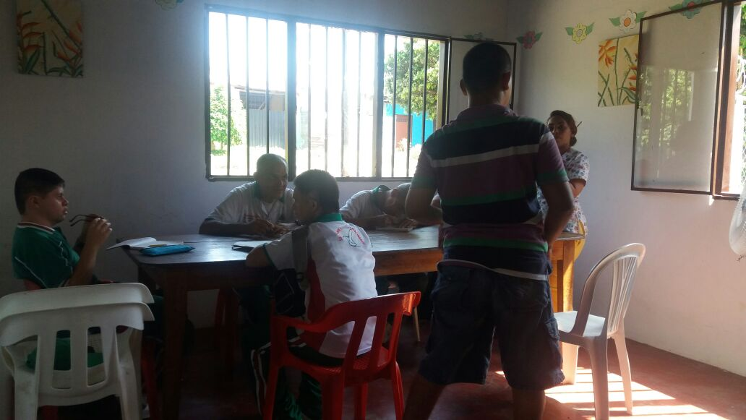
“APOYO A ACCIONES DE LA POLÍTICA DEPARTAMENTAL DE DISCAPACIDAD E INCLUSIÓN SOCIAL COMO GARANTÍA DEL MEJORAMIENTO DE LA CALIDAD DE VIDA Y APOYO PSICOSOCIAL A LAS PERSONAS CON DISCAPACIDAD Y SU ENTORNO FAMILIAR DEL DEPARTAMENTO DE ARAUCA”
150.000.000,00
CUATRO (4) MESES

Slide 10
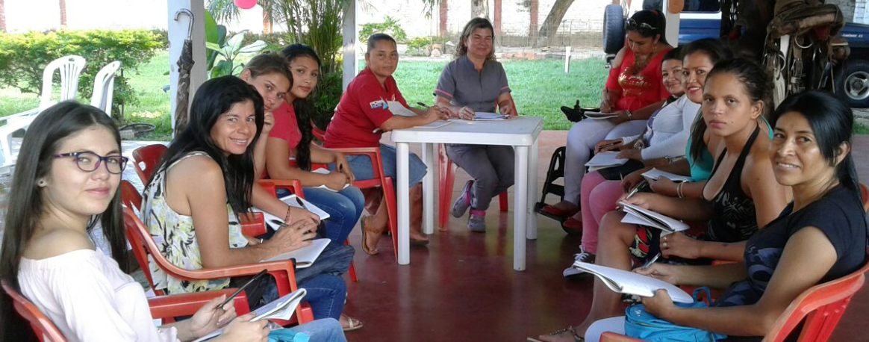
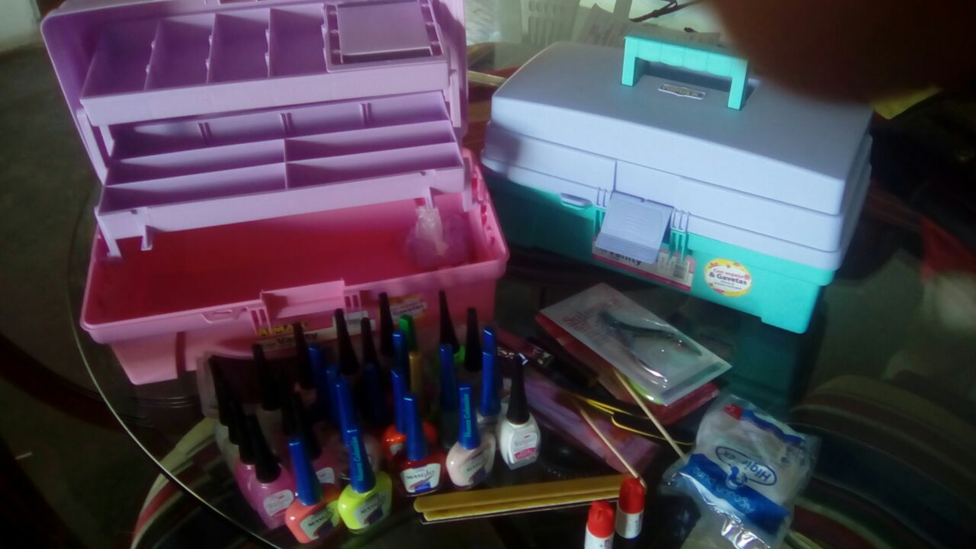
“APOYO A PROYECTOS DE EMPRENDIMIENTO EMPRESARIAL PRODUCTIVOS Y ASOCIATIVOS PARA PERSONAS EN CONDICIÓN DE DISCAPACIDAD Y SU RED DE CUIDADO EN EL DEPARTAMENTO DE ARAUCA”
200.000.000,00
SEIS (6) MESES

Slide 11
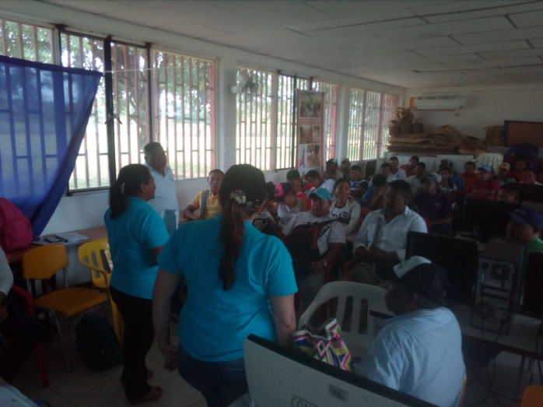
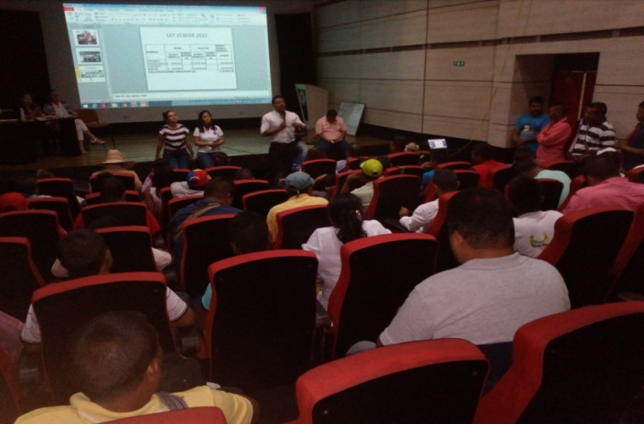
“FORTALECIMIENTO DE LA MESA DEPARTAMENTAL DE CONCERTACIÓN INDÍGENA EN EL DEPARTAMENTO DE ARAUCA”
33.000.000,00
CUATRO (4) MESES

Slide 12
“FORTALECIMIENTO DE LA AUTONOMÍA Y TERRITORIO MEDIANTE ESTRATEGIA DE SISTEMA DE PRODUCCIÓN PROPIO DE LOS PUEBLOS INDÍGENAS DEL DEPARTAMENTO DE ARAUCA”
190.299.100
CUATRO (4) MESES

Slide 13
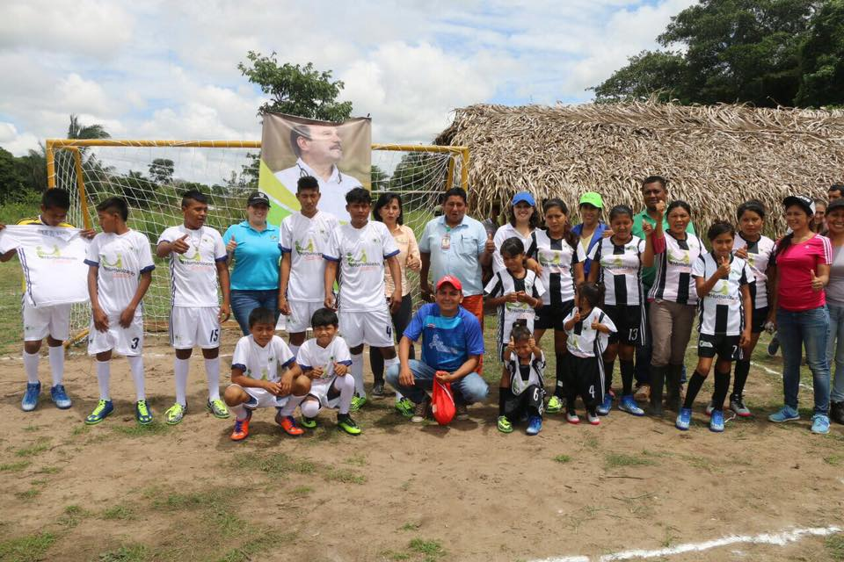
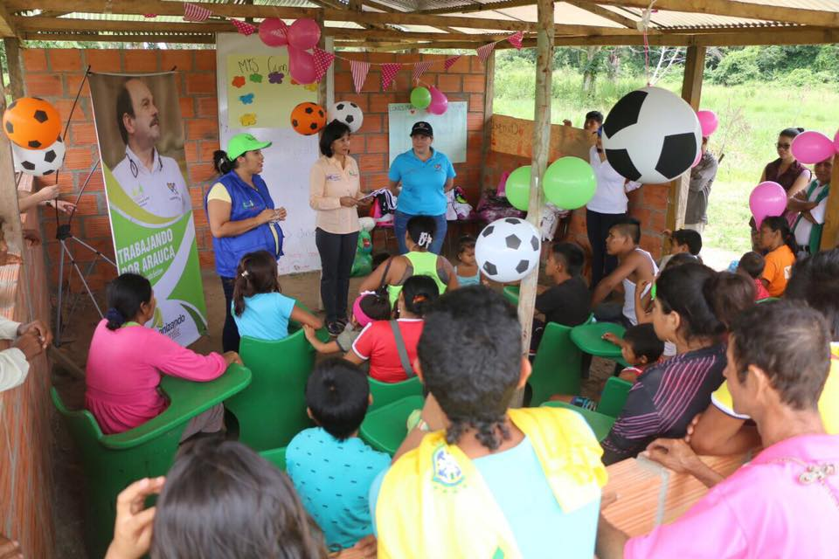
“APOYO AL RESTABLECIMIENTO DE DERECHOS A LOS INDÍGENAS CON CONSUMO DE SUSTANCIAS PSICOACTIVAS EN EL DEPARTAMENTO DE ARAUCA”
$ 5.400.000
CUATRO (4) MESES

Slide 14
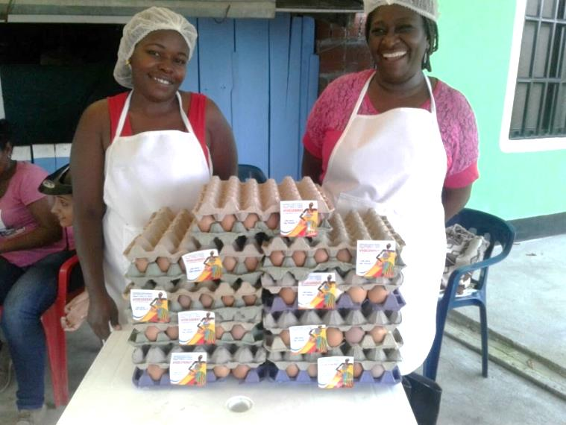
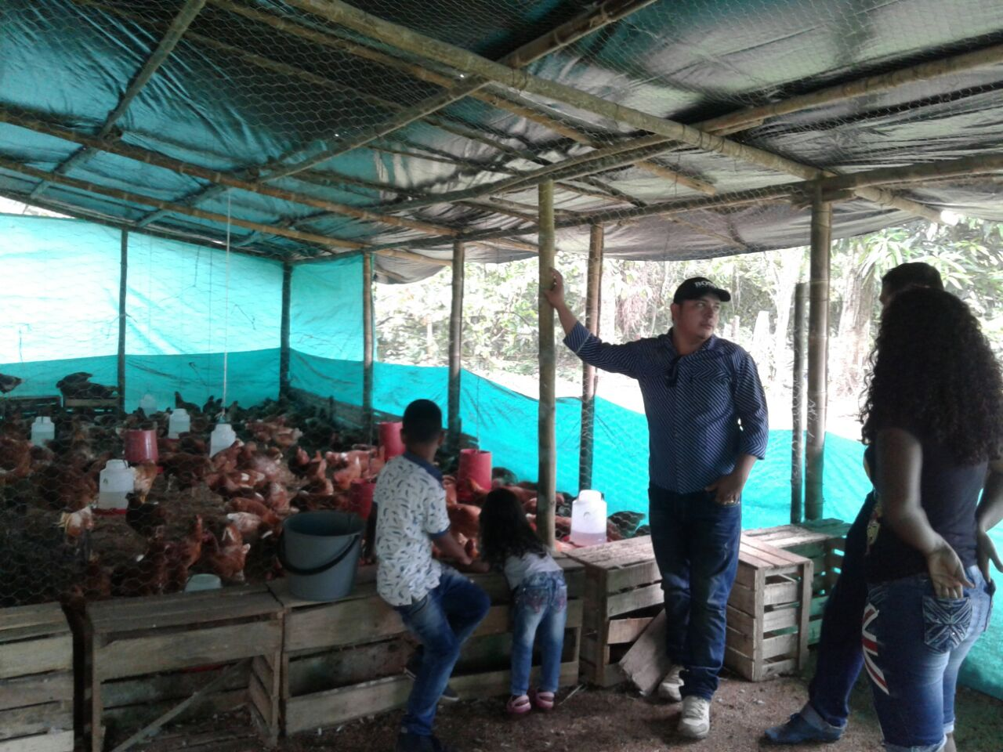
“IMPLEMENTACIÓN DE PROYECTOS PRODUCTIVOS PARA EL FORTALECIMIENTO DE LOS DERECHOS ECONÓMICOS Y POLÍTICOS DE LA POBLACIÓN AFRODESCENDIENTE DEL DEPARTAMENTO DE ARAUCA”
99.200.000,00
SEIS (6) MESES

Slide 15
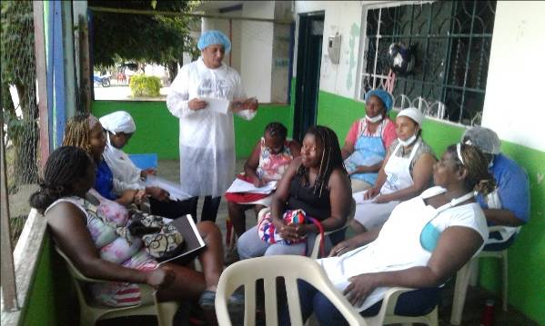
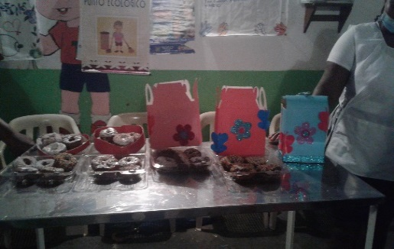
“IMPLEMENTACIÓN DE PROYECTOS PRODUCTIVOS PARA EL FORTALECIMIENTO DE LOS DERECHOS ECONÓMICOS Y POLÍTICOS DE LA POBLACIÓN AFRODESCENDIENTE DEL DEPARTAMENTO DE ARAUCA”
280.850.000
SEIS (6) MESES

Slide 16
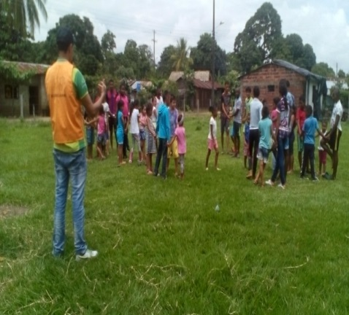
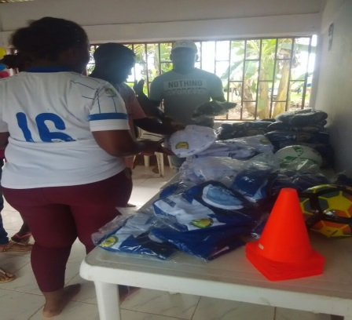
“FORTALECIMIENTO ORGANIZACIONAL Y CULTURAL DE LA POBLACIÓN AFRODECENDIENTE DEL DEPARTAMENTO DE ARAUCA”
169.850.000
SEIS (6) MESES

Slide 17
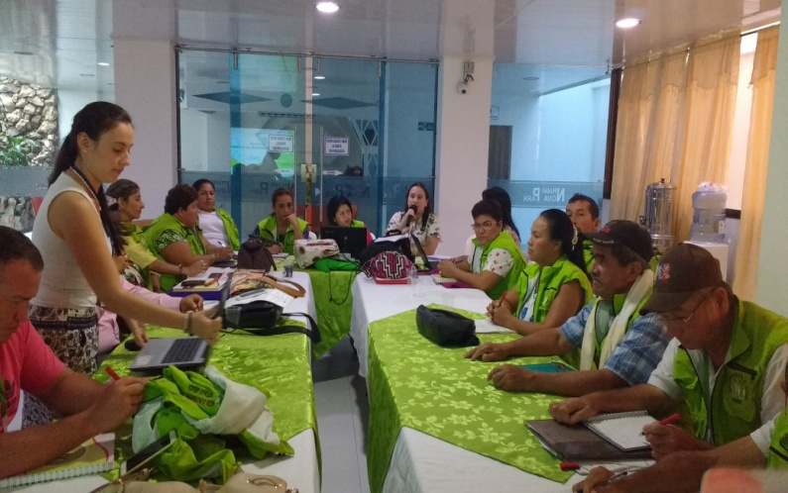
“APOYO Y FORTALECIMIENTO A LA MESA DEPARTAMENTAL DE PARTICIPACIÓN DE VICTIMAS DE ARAUCA”
49.990.200
DOCE (12) MESES

Slide 18
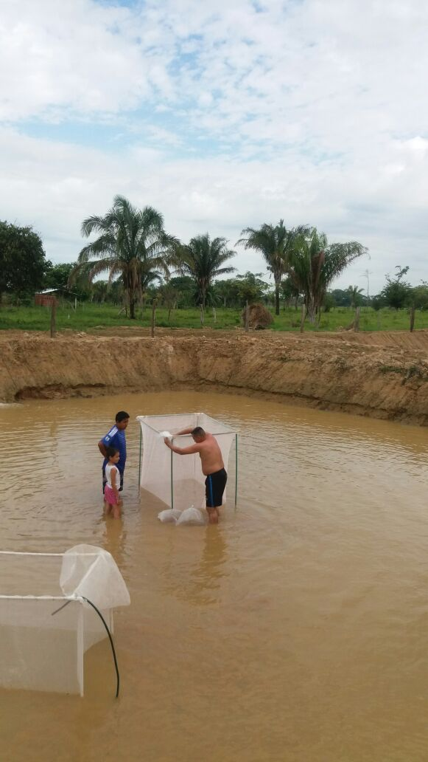
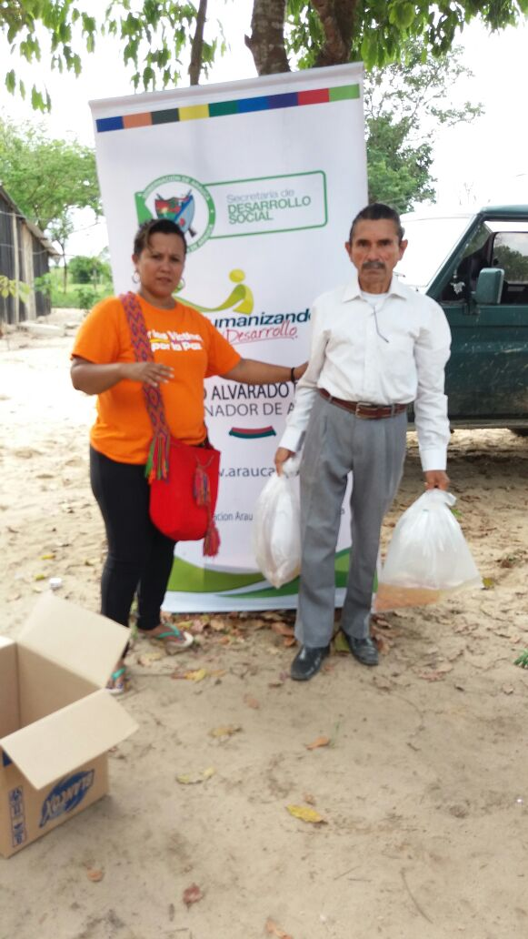
“ESTABLECIMIENTO DE (25) UNIDADES DE PRODUCCIÓN PISCÍCOLA PARA LA SEGURIDAD ALIMENTARIA Y AUTO CONSUMO DE LAS VICTIMAS”
50.000.000
CUATRO (4) MESES

Slide 19
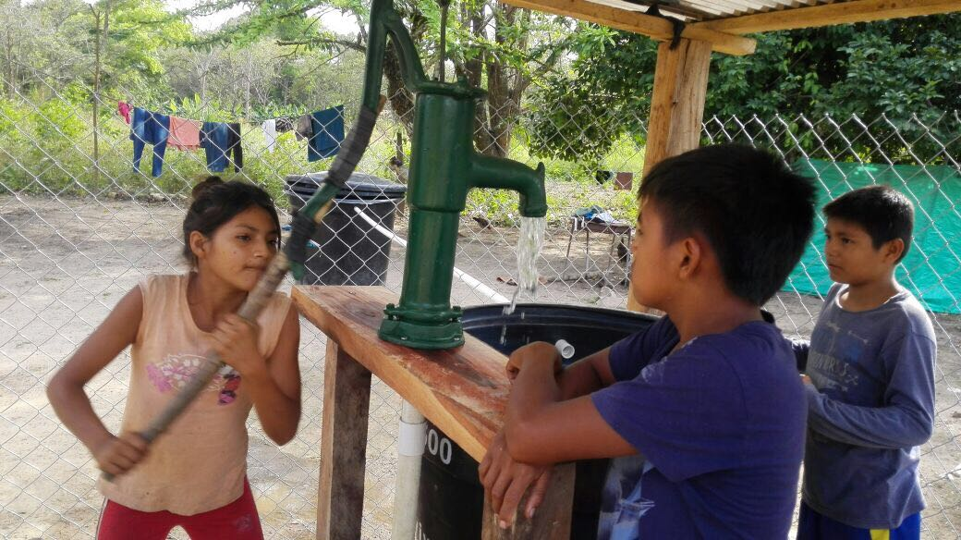
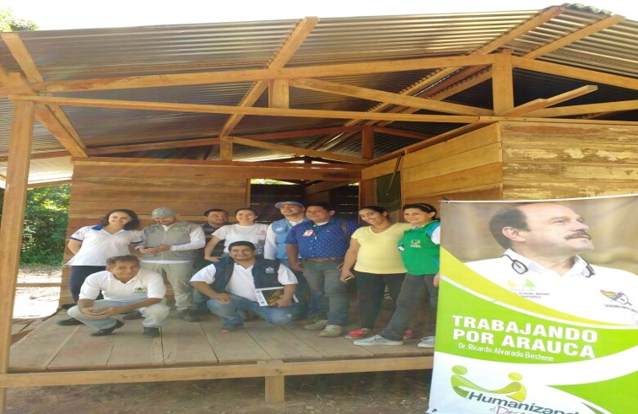
“APOYO Y ASISTENCIA PARA LA REUBICACIÓN Y ACOMPAÑAMIENTO INTEGRAL A LAS FAMILIAS VICTIMAS PRIORIZADAS PARA LA REUBICACIÓN EN EL DEPARTAMENTO DE ARAUCA DE LAS VICTIMAS”
150.000.000
CUATRO (4) MESES

Slide 20
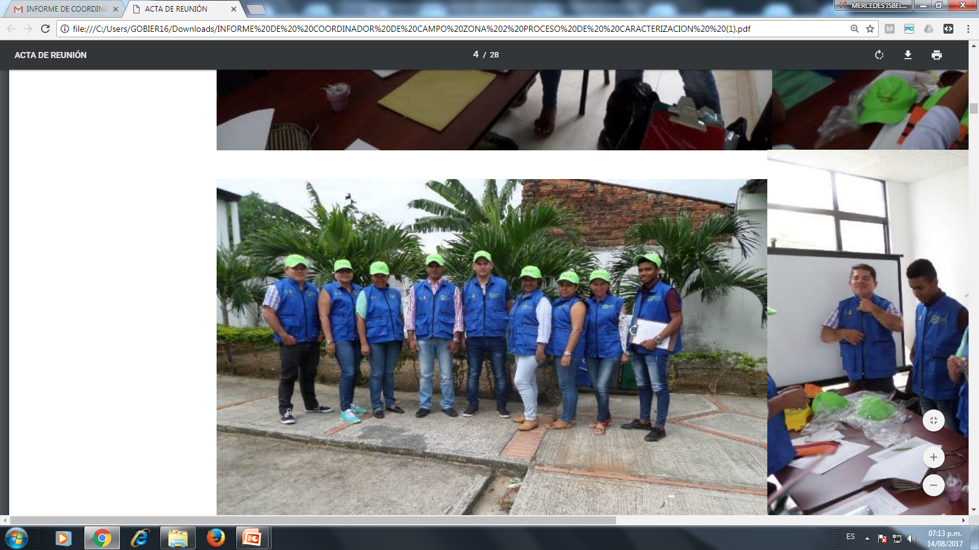
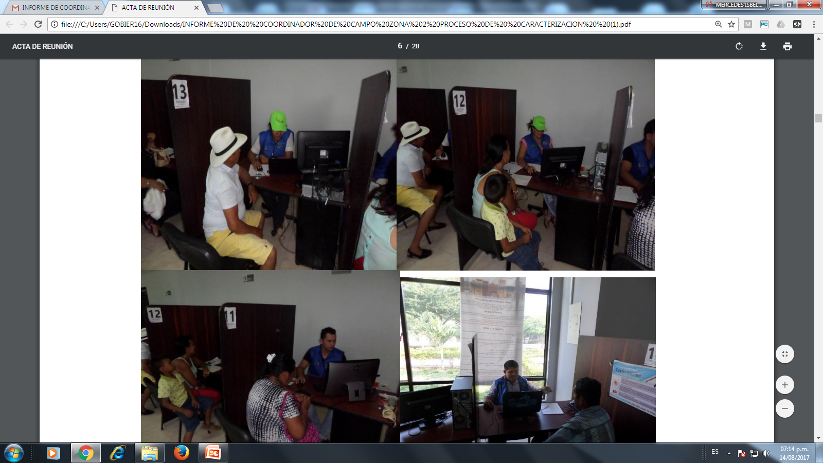
“APOYO AL PROCESO DE CARACTERIZACIÓN DE LA POBLACIÓN VICTIMA EN EL DEPARTAMENTO DE ARAUCA”
200.530.284,64
SEIS (6) MESES

Slide 21
“IMPLEMENTACIÓN DE UN PROGRAMA DE FORMACIÓN EN COMPETENCIAS LABORALES Y TÉCNICAS A JÓVENES VICTIMAS DEL DEPARTAMENTO DE ARAUCA”
200.000.000,00
DOCE (12) MESES

Slide 22
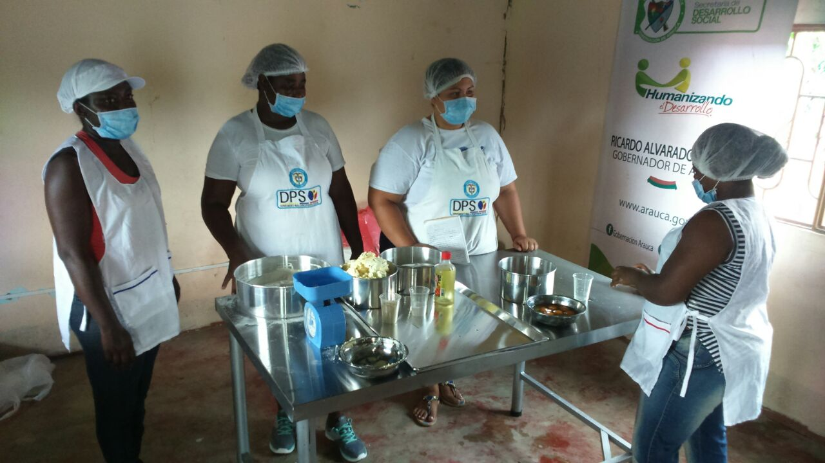
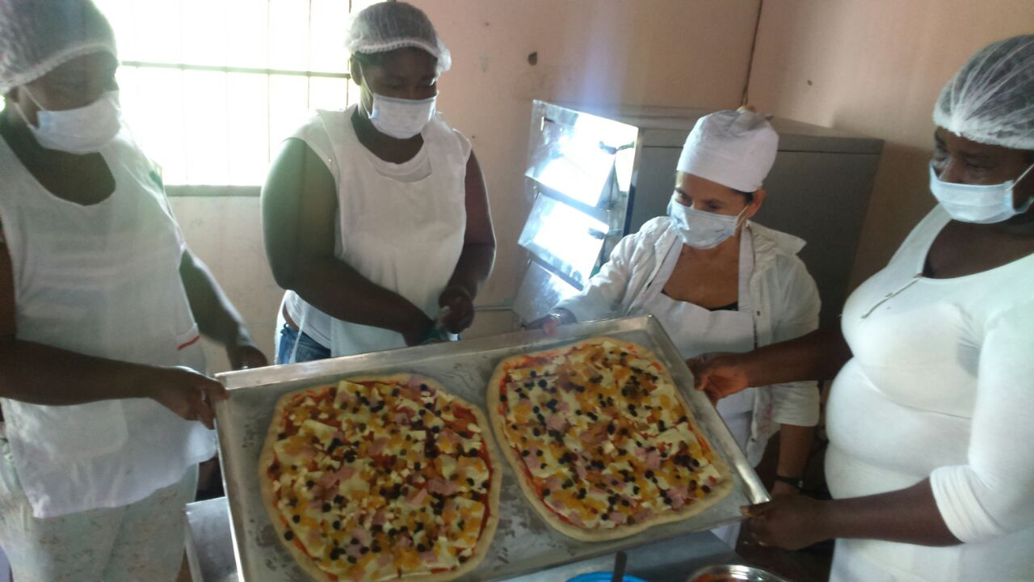
“DESARROLLO DE MEDIDAS DE REPARACIÓN E INICIATIVAS DE PAZ Y RECONCILIACIÓN EN EL DEPARTAMENTO”
84.726.790,00
UN (1) MES

Slide 23
“IMPLEMENTACIÓN DE LA ESTRATEGIA DE ATENCIÓN INTEGRAL A LA PRIMERA INFANCIA EN EL DEPARTAMENTO DE ARAUCA”
280.000.000,00
CINCO (5) MESES

Slide 24
“DESARROLLO DE ACCIONES DE CORRESPONSABILIDAD ENTRE LA FAMILIA, SOCIEDAD Y EL ESTADO PARA EL CUIDADO Y PROTECCIÓN INTEGRAL DE LA INFANCIA EN EL DEPARTAMENTO DE ARAUCA”
280.000.000,00
CINCO (5) MESES

Slide 25
“IMPLEMENTACIÓN DE ACCIONES Y DESARROLLO DE ESTRATEGIAS QUE BRINDEN PROTECCIÓN INTEGRAL A LA ADOLESCENCIA EN EL DEPARTAMENTO DE ARAUCA”
280.000.000,00
CINCO (5) MESES

Slide 26
“FORTALECIMIENTO DE ESTRATEGIAS Y ACCIONES PARA LA IMPLEMENTACIÓN DE LA POLÍTICA PUBLICA DE JUVENTUD EN EL DEPARTAMENTO DE ARAUCA”
280.000.000,00
CINCO (5) MESES

Slide 27
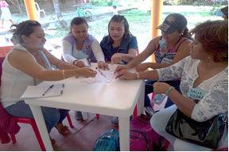
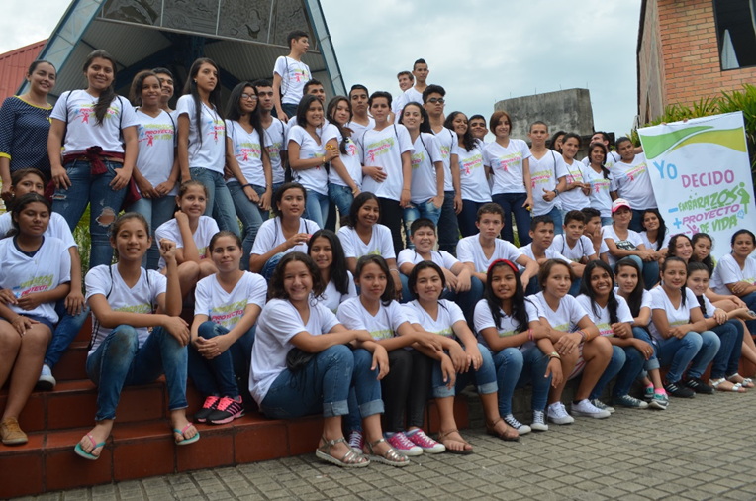
DESARROLLO DE ACCIONES PARA LA PREVENCIÓN DE VIOLENCIAS BASADAS EN GÉNERO, PROMOCIÓN Y RECONOCIMIENTO DE DERECHOS CON ENFOQUE DIFERENCIAL DE LAS MUJERES, NIÑAS Y ADOLESCENTES URBANO RURAL DEL DEPARTAMENTO DE ARAUCA
100,000,000
EJECUCIÓN 2

Slide 28
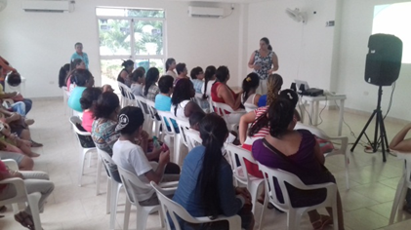
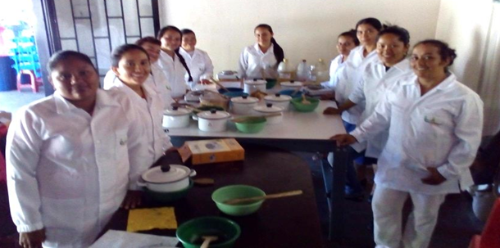
“IMPLEMENTACION DE PROYECTOS PRODUCTIVOS PARA EL FORTALECIMIENTO DE LOS DERECHOS ECONOMICOS Y POLITICOS DE LA POBLACION AFRODESCENDIENTE DEL DEPARTAMENTO DE ARAUCA. “mujer emprende Arauca”
700,000,000
SEIS (6) MESES

Slide 29
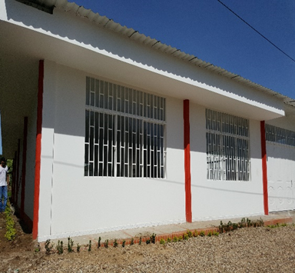
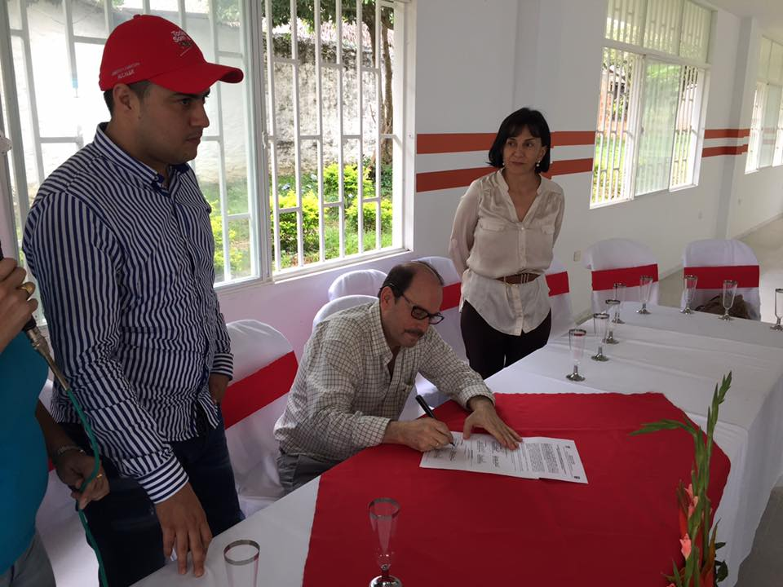
“ADECUACION DE LA INFRAESTRUCTURA FISICA DE LA CASA DE LA MUJER DEL MUNICIPIO DE TAME, DEPARTAMENTO DE ARAUCA.
285.000.000
TRES (3) MESES

Slide 30
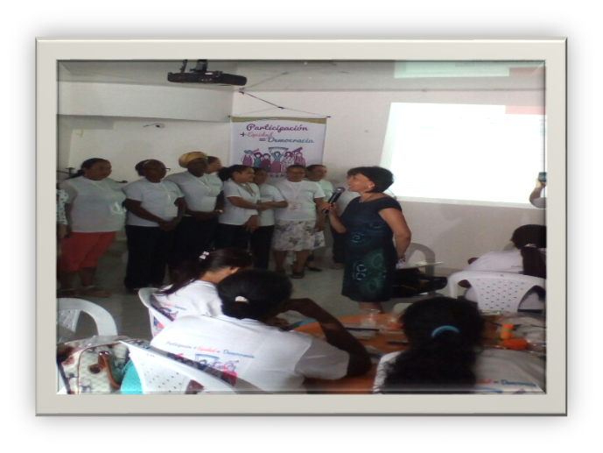
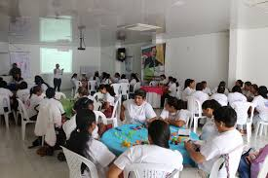
DESARROLLO DE UN PROGRAMA EN PROMOCION DE MECANISMOS DE PARTICIPACIÓN CIUDADANA Y CONTROL SOCIAL A MUJERES CON ENFOQUE DIFERENCIAL DEL DEPARTAMENTO DE ARAUCA
100.000.000
DOS (2) MESES

Slide 31
“FOMENTO DE VALORES EN LA COMUNIDAD ARAUCANA, QUE PROPICIEN EL RESPETO Y LA NO DISCRIMINACIÓN A LA POBLACIÓN CON DISCAPACIDAD”
150.000.000,00
CUATRO (4) MESES

Slide 32
“FORTALECIMIENTO A LAS PERSONAS CON DISCAPACIDAD Y CUIDADORES EN LIDERAZGO ACTIVO, ORGANIZACIÓN Y ASOCIATIVIDAD, EN EL TERRITORIO”
200.000.000,00
CUATRO (4) MESES

Slide 33
“IMPLEMENTACIÓN DE ACCIONES QUE PERMITAN LA GENERACIÓN DE INGRESOS Y OPORTUNIDAD LABORAL DE LAS PERSONAS EN CONDICIÓN DE DISCAPACIDAD, FAMILIARES Y CUIDADORES, EN LOS MUNICIPIOS DEL DEPARTAMENTO”
22.982.000,00
CUATRO (4) MESES

Slide 34
“APOYO A LA OPERATIVIDAD DE LA MESA DEPARTAMENTAL DE CONCERTACIÓN INDÍGENA DEL DPTO. DE ARAUCA”
50.000.000
TRES (3) MESES

Slide 35
“APOYO AL LIDERAZGO JUVENIL DE LOS JÓVENES INDÍGENAS CON MODALIDAD DE INTERNADO EN EL DEPARTAMENTO DE ARAUCA”
84.584.484
TRES (3) MESES

Slide 36
“APOYO A LA ATENCIÓN INTEGRAL A LA FAMILIA INDÍGENA EN EL DEPARTAMENTO DE ARAUCA-RESGUARDO LA ESPERANZA”
150.000.000
TRES (3) MESES

Slide 37
“APOYO A LAS ESTRATEGIAS DEL EMPODERAMIENTO DE LA GUARDIA INDÍGENAS COMO FORTALECIMIENTO AL GOBIERNO PROPIO EN EL DEPARTAMENTO DE ARAUCA”
100.000.000
TRES (3) MESES

Slide 38


